Slide 1
Biomonitoring vazduha, vode i zemljišta
Prof. Dr Gordana Subakov Simić

Slide 2
Biomonitoring
U monitoringu se koriste organizmi kao indikatori stanja životne sredine
  Čista životna sredina
  Zagađena životna sredina
Potreba za biomonitoringom vode, vazduha i zemljišta nastala je kao posledica zagađenja

Slide 3
Zagađenje vazduha i bioindikatori
Razvojem industrije, poljoprivrede i povećamnjem broja stanovnika na Zemlji koncentracija polutanata se povećavala u životnoj sredini
  Biološki nerazgradive supstance
  Radioaktivni čestice
  Biološki razgradive supstance
  Nutrijenti (N i P)

Slide 4
Vazduh
Uticaj | Čađ i dim | Teški metali | Org. Zag. | SO₂ | NH₃ | NO_{x} | CO | metan | CO₂
Lokalni
Regionalni
Kisele kiše
Eutrofikaicja
Prizmeni ozon
Globalni
Direkti efekat
Indirektni efekat

Slide 5
Smog
Povećane koncentracije prizmenog ozona
Sekundarni polutant atmosfere
Nastaje
Termalna reakcija:
visoka vlažnost + visoke koncentracije dima
bez vetra
Fotohemijska reakcija - fotosmog:
Polutanti + vedro i sunčano vreme + bez vetra

Slide 6
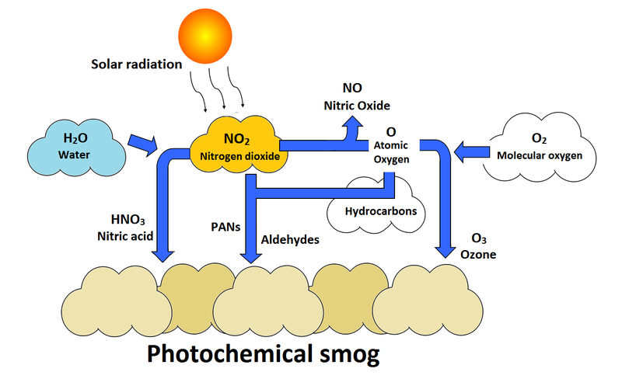
Kako nastaje fotosmog

Slide 7
Posledice na ljudsko zdravlje
Asmatičari
Deca, ljudi koji borave napolju
Oštećuje disajne organe i može dovesti do trajnih oštećenja i smrti

Slide 8
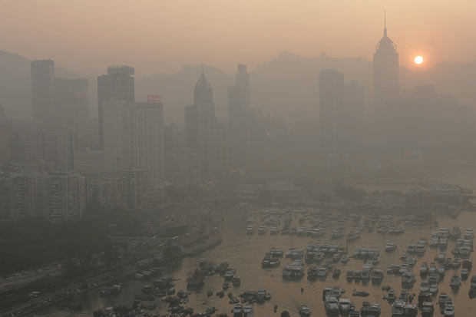

Slide 9
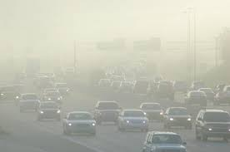

Slide 10
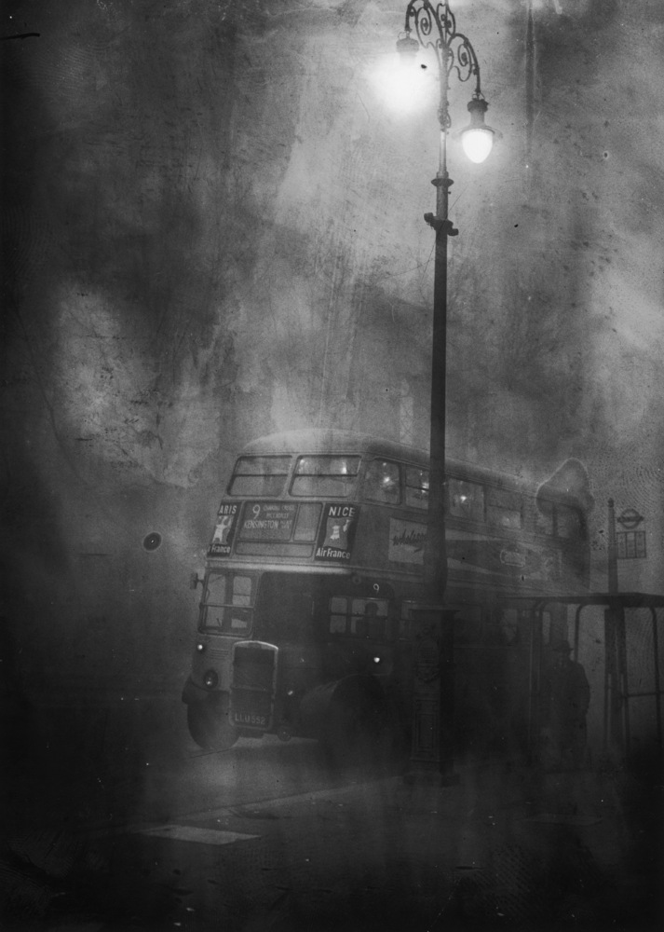
London, 3-10. dec. 1952.
Smog
Umrlo 4000 ljudi
Nekoliko hiljada u naredna tri meseca

Slide 11
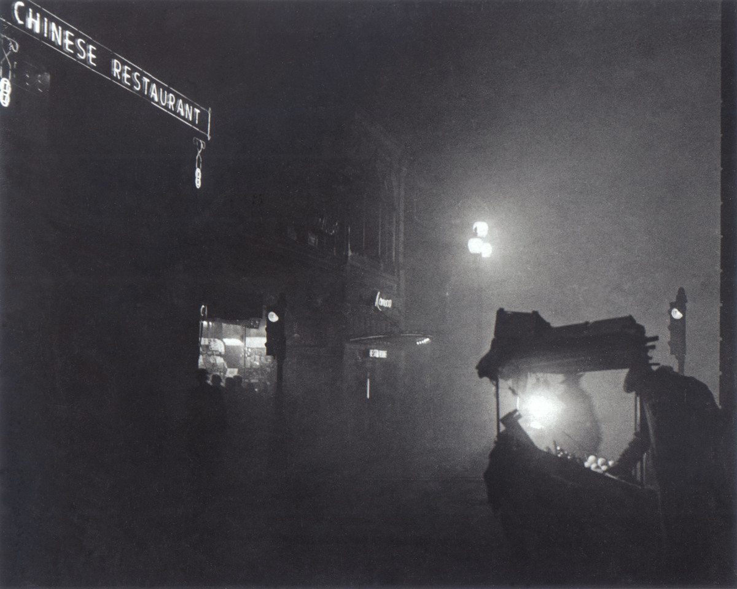

Slide 12
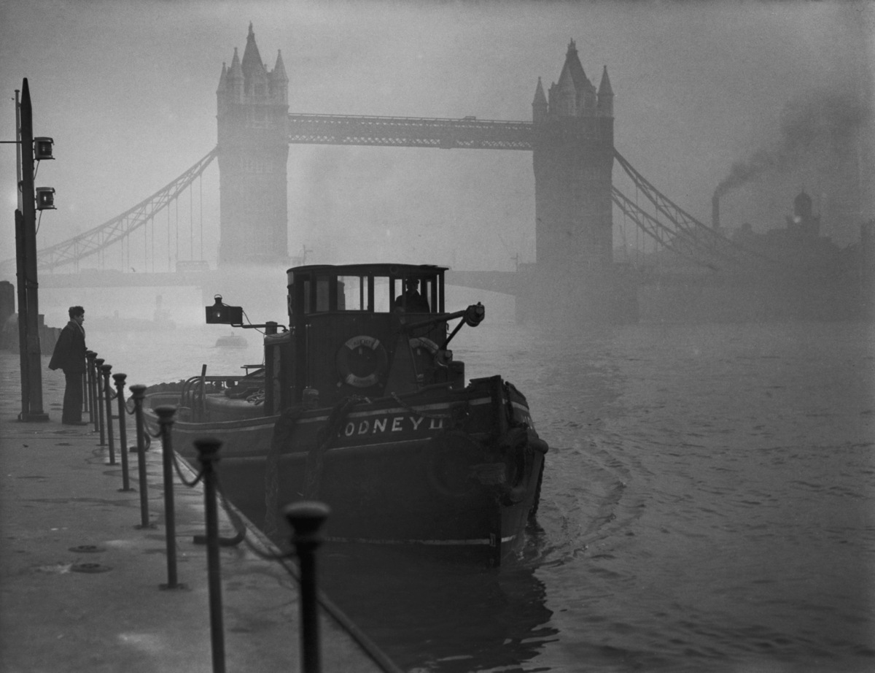

Slide 13
Kisele kiše
SO_{x} i NO_{x} sa vodom grade kiseline
Padavine
oštećuju:
  Spmenike, fasade, vozila, objekte
  Biljni i živoitnjski svet
  Jezera i reke se zakišeljavaju

Slide 14
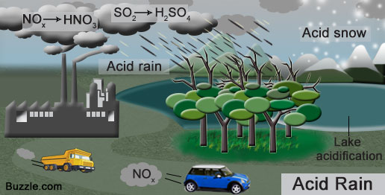
Kako nastaju kisele kiše

Slide 15
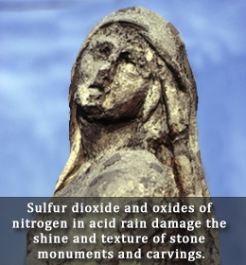

Slide 16
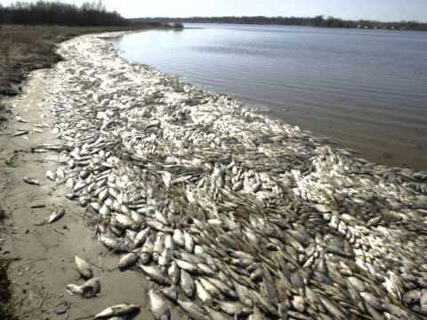

Slide 17
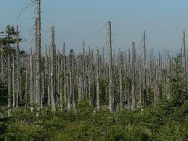

Slide 18
Oštećenje ozonskog omotača
Ozonski omotač štiti planetu od štetnog delovanja UV zračenja
Upotrebom freona, CFC jedinjenja ozobski omotač je oštećen čime je povećano negativno delovanje UV zračenja na žive organizme i čoveka

Slide 19
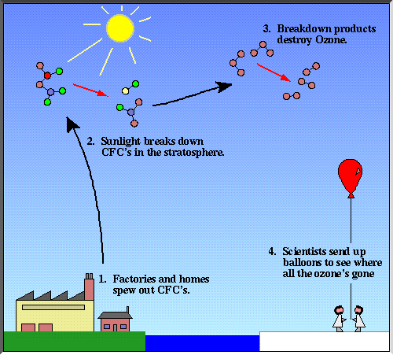

Slide 20
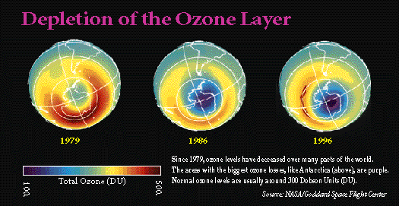
Oštećenje ozonskog omotača na polovima

Slide 21
Posledice
Povećanje broja obolelih od kancera
Povećanje broja obololelih od katarakte
Smanjena otpornost na bolesti
Smanjeni prinosi u poljoprivredi
Negativan uticaj na životni ciklus životinja naročito vodozemaca

Slide 22
Povećanje efekta staklene bašte
Globalno zagrevanje
Nastaje kao posledica aerozagađenja
Povećana koncentracija: metana, ugljen-dioksida, vodene pare idrugih gasova
Povećava se temperatura
Povećanje nivoa mora
Poremećen ciklus kruženja vode (oluje...)

Slide 23
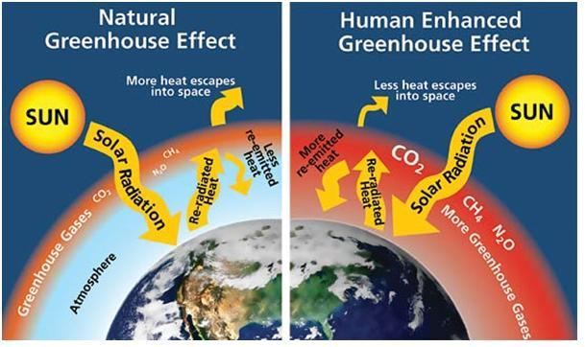

Slide 24
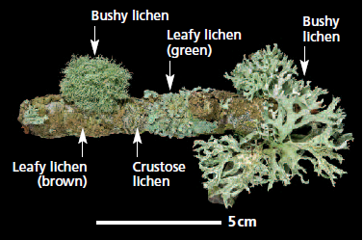
Bioindikatori aerozegađenja

Slide 25
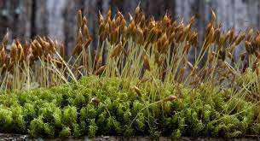
Mahovine

Slide 26
Zagađenje vode i bioindikatori
Autohtono i alohtono zagađenje
Izvori zagađenja:
  Atmosferske padavine
  Spiranje zagađenja sa zemljišta
  Otpadne vode
    Komunalne
    Industrijske

Slide 27
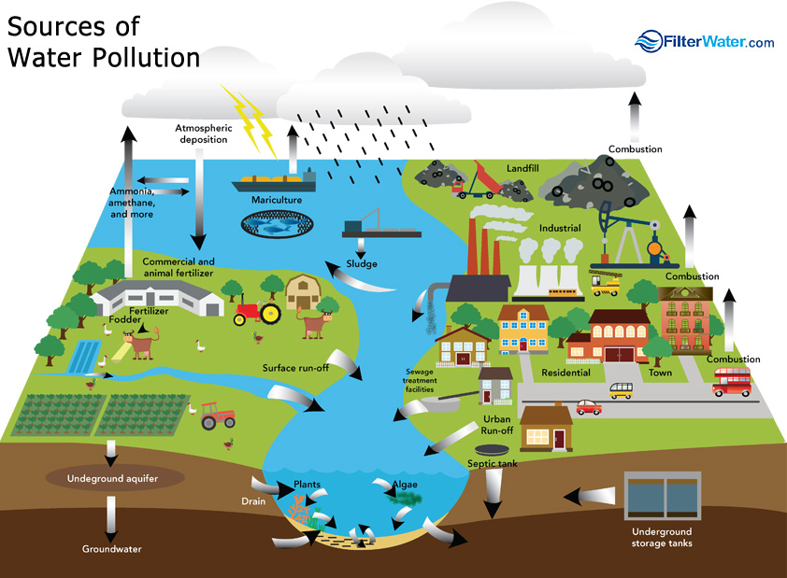

Slide 28
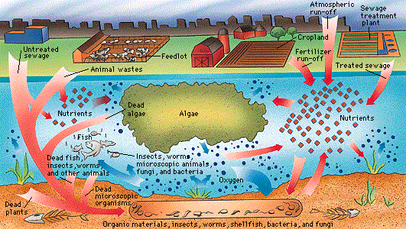

Slide 29
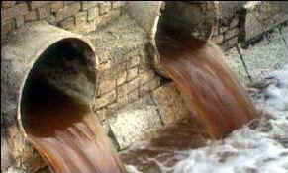
Otpadne vode

Slide 30
Ekološki status vodnih tela
U skladu sa Direktivom EU o vodama
Pravilnik o ekološkom statusu vodnih tela u Srbiji
Pravilnik o maksimalno dozobljenim supstancama u vodi
Pravilnik o proceni kvaliteta vode na osnovu fizičkih, hemijskih i bioloških parametara

Slide 31
Vodna tela
Reke
Jezera
Akumulacije za vodosnabdevanje

Slide 32
Bioindikatori kvaliteta vode
Fitoplankton (alge)
Fitobentos (silikatne alge)
Makrofite (makrofitske alge i vaskularne biljke)
Makrozoobentos
Ribe

Slide 33
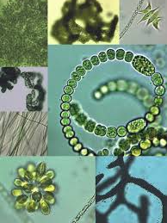
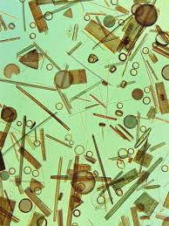
Indikatorske grupe: fitoplankton i fitobentos

Slide 34
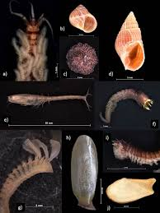
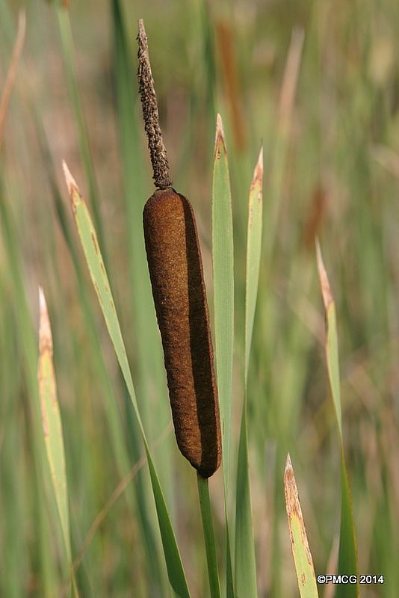
Makrofite i makrozoobentos

Slide 35
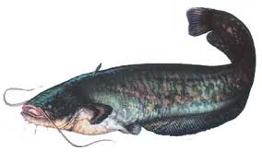
Ribe

Slide 36
Zagađenje zemljišta
Promene fizičkih, hemijskih i bioloških svojstava zemljišta
Zagađivanje: fizičko, hemjsko, biološko i radioaktivno
Posledice
  Smanjenje prodnoscti
  Smanjenje procesa razlaganja
  Poremećaji u kruženju supstane i protoku energije

Slide 37
Izvori zagagađenja zemljišta
Poljoprivreda
Površinski kopovi
Kamenolomi
Deponije
Industrija
Saobraćaj
Zagađena atmosfera, voda

Slide 38
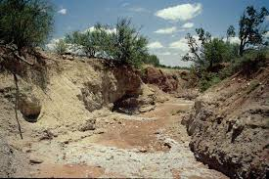
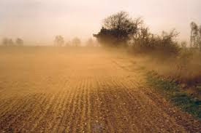
Erozija zemljišta
Vodna erozija
Eolska erozija

Slide 39
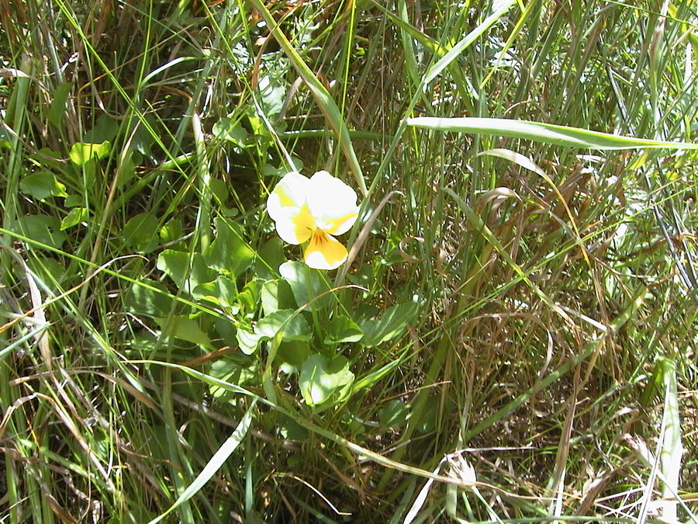
Indikatori
Viola arsenica
Indikator zagađenja zemljišta arsenom

Slide 40
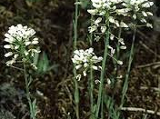
Thlaspii coerulescens
Vrsta poznata kao akumulator cinka. Čak 260 puta više akumulira ovaj metal nego što druge vrste mogu da izdrže. Koristi se u bioremedijaciji.

Slide 41
Slučaj Stolice u Kostajniku
Ekološka katastrofa
Jalovina rudnika antimona je probila branu i izlila se
Jalovina stiglaa do brane
Koncentracije antimona nekoliko puta veće u biljkama

Slide 42
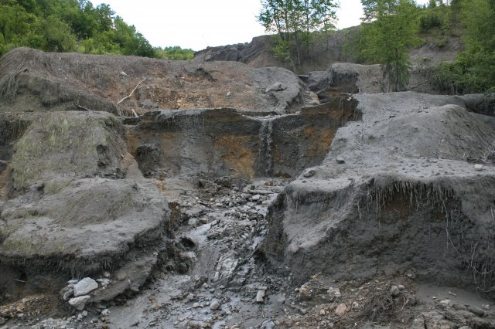

Slide 43
